Slide 1
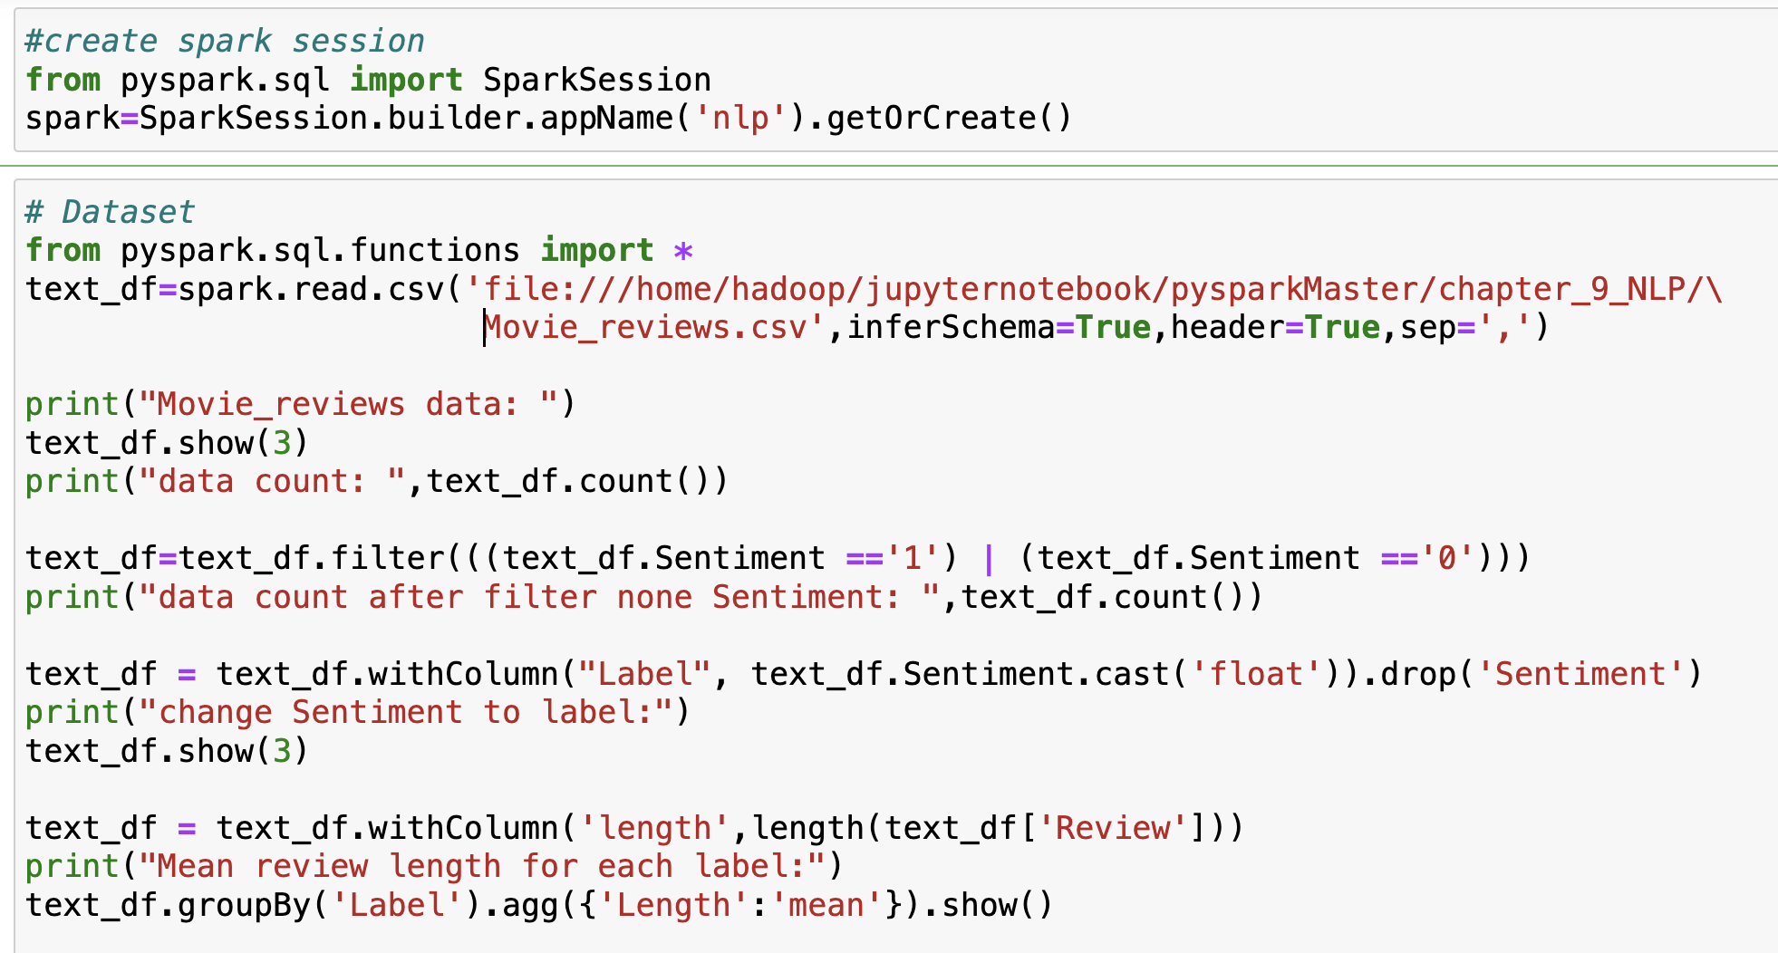
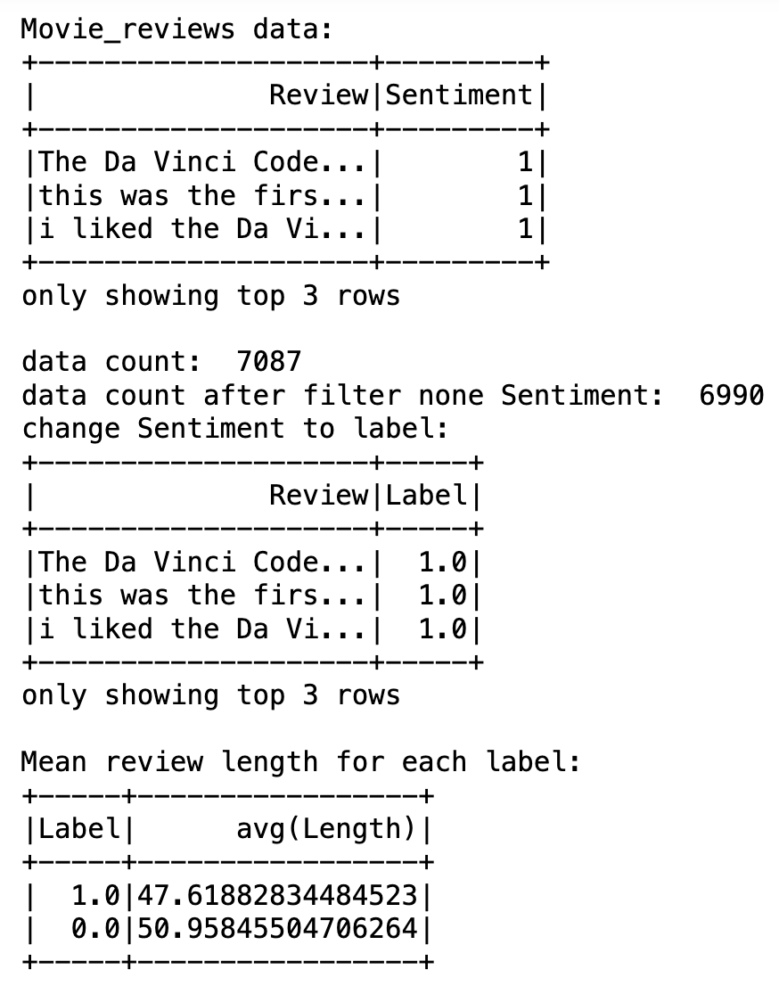
PySpark自然语言处理实现

Slide 2
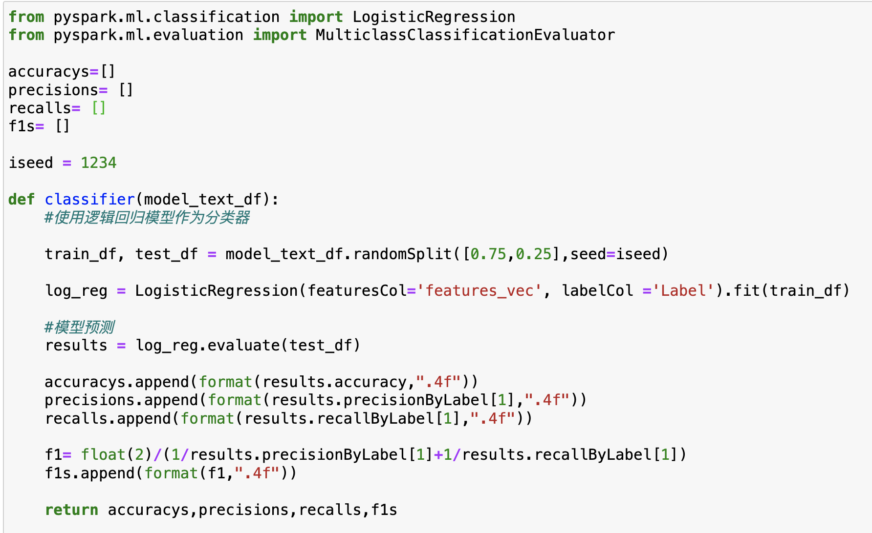
定义分类器（使用逻辑回归）

Slide 3
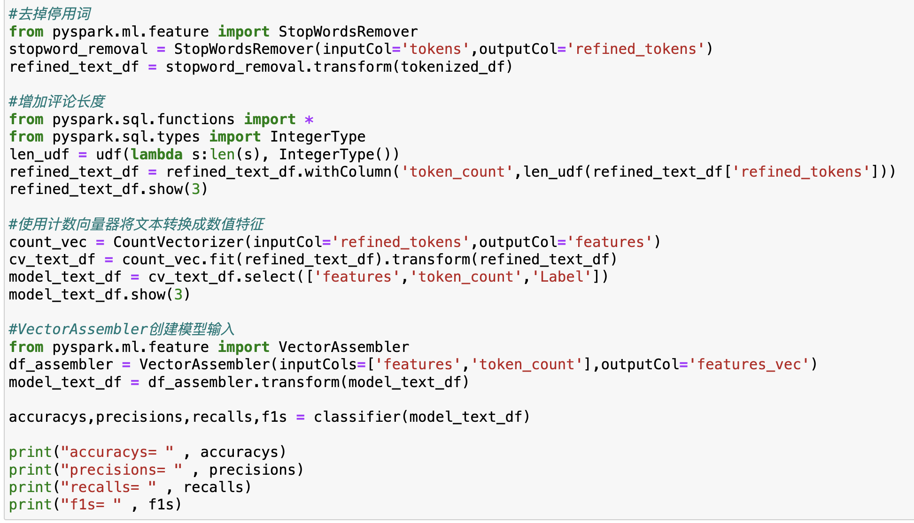
使用计数向量器将文本转换成数值特征

Slide 4
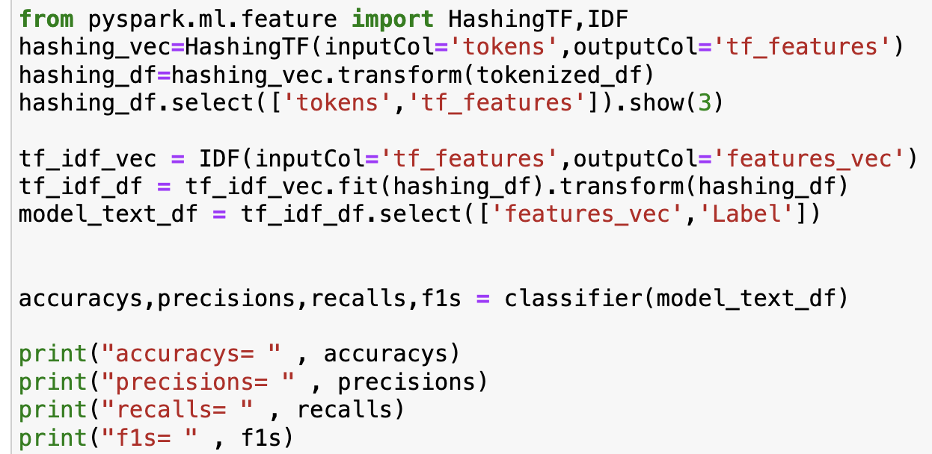
使用IF-IDF转换文本

Slide 5
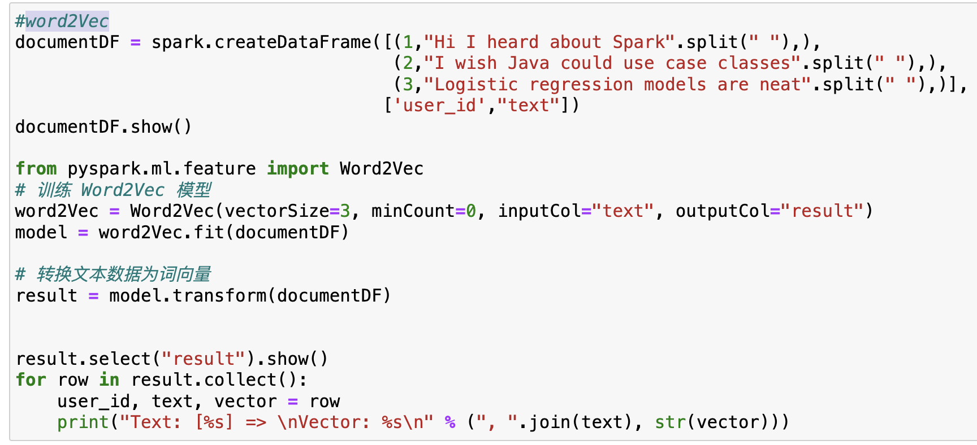
word2Vec转换文本

Slide 6
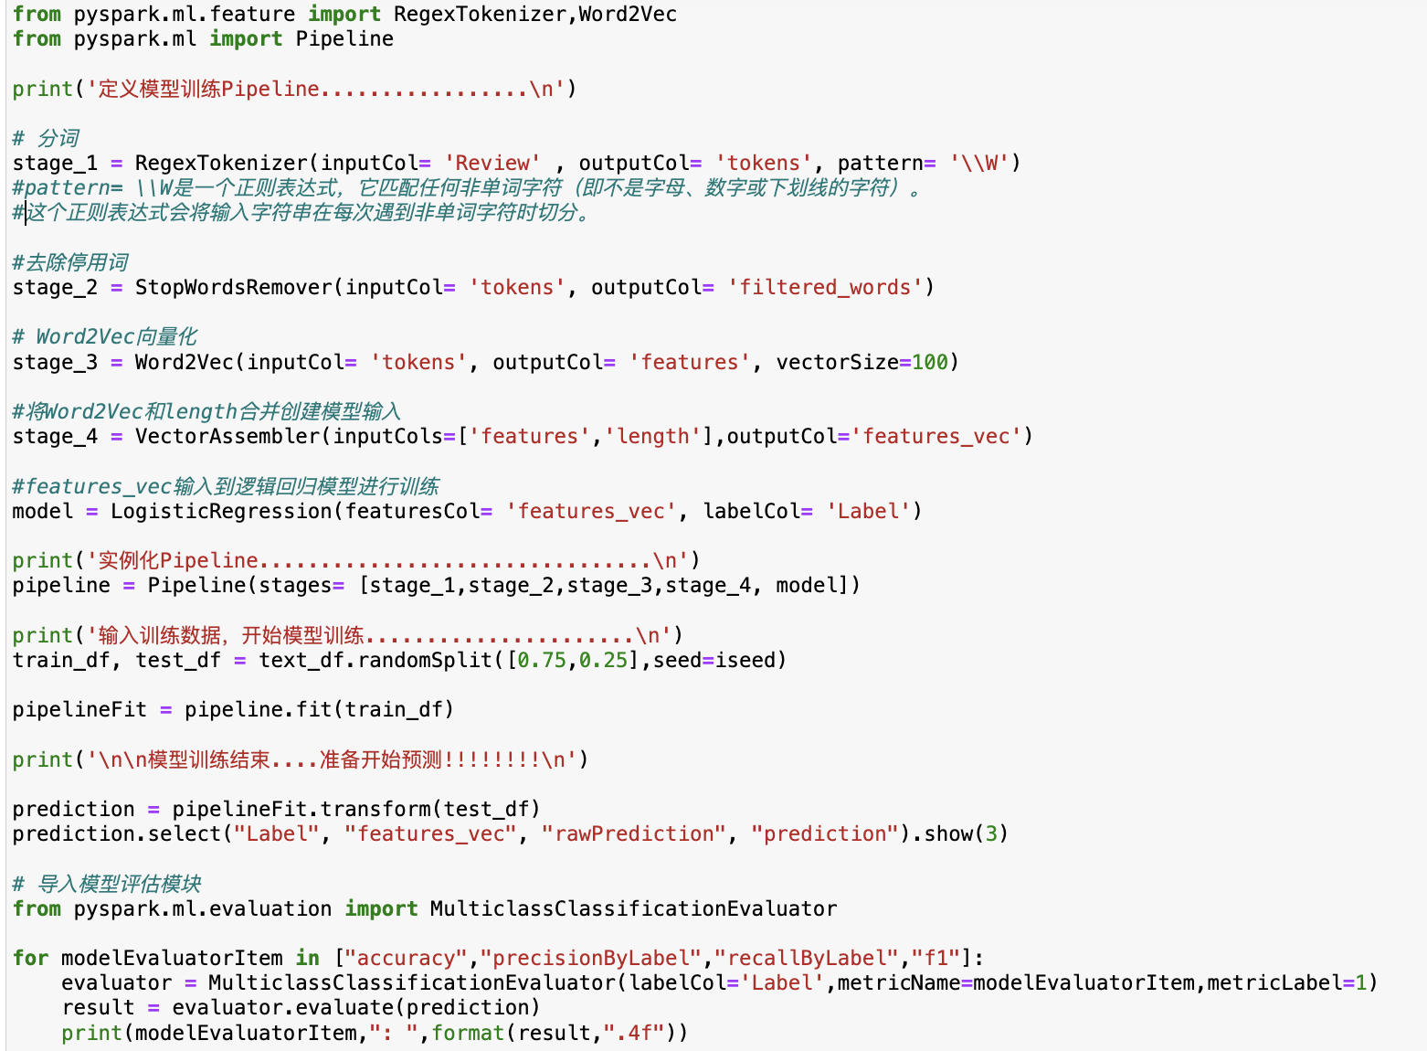
使用Pipeline进行情感分析

Slide 7
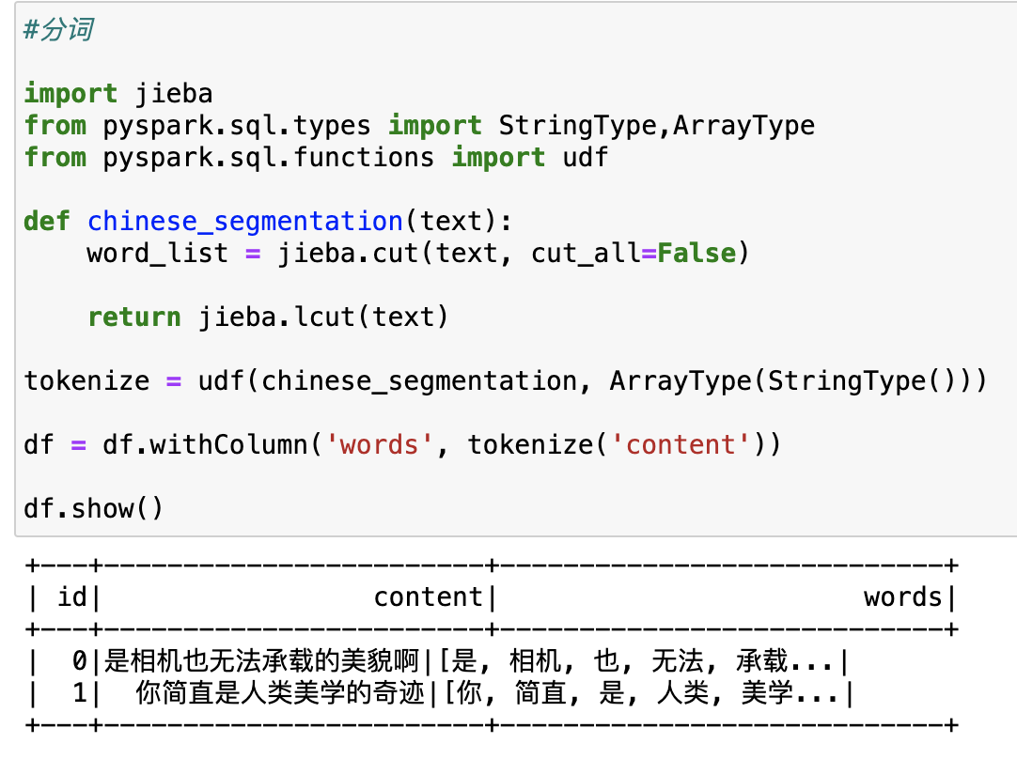
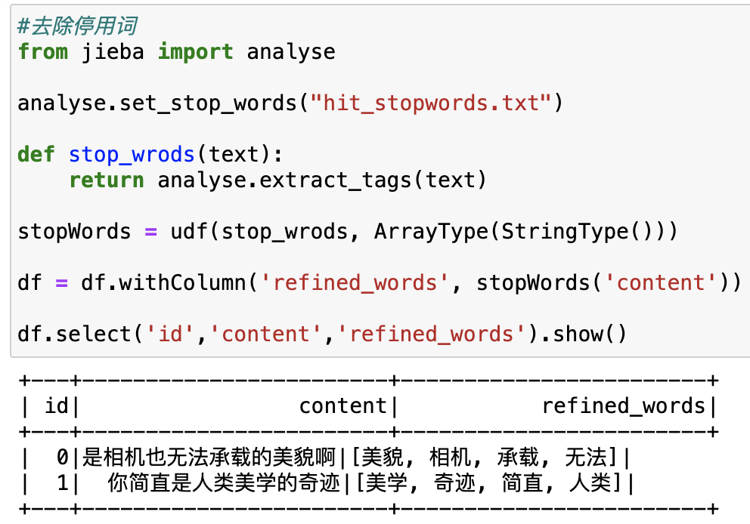
中文分词jieba
1. 安装jieba包，如果遇到安装问题，使用以下方式安装
2. Pyspark中文分词
2. Pyspark中文去除停用词
哈工大停用词表
无须分词，直接使用原始语句去除停用词

